Slide 1
第一节 理解C++对象内存模型

Slide 2
1.从C结构体到C++对象
2.继承之后的C++对象内存空间
3.包含虚函数之后的C++对象内存空间

Slide 3
1.从C结构体到C++对象
2.继承之后C++对象内存空间
3.包含虚函数之后C++对象内存空间

Slide 4
一个student类的例子
C版本的实现
C++版本的实现

Slide 5
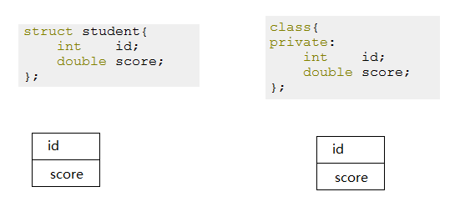
结构体变量和类对象的本质
本质：都是对应了一块内存

Slide 6
C++类成员函数的处理
C++类成员函数是在编译期进行处理的。实际上每个成员函数都会有一个this指针，指向具体的对象本身。也就是说类对象本身的大小与成员函数无关。

Slide 7
1.从C结构体到C++对象
2.继承之后C++对象内存空间
3.包含虚函数之后C++对象内存空间

Slide 8
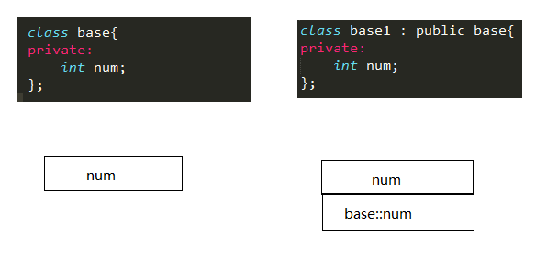
继承后类对象内存空间
子类继承基类后把基类的内存空间也拷贝了一份

Slide 9
1.从C结构体到C++对象
2.继承之后C++对象内存空间
3.包含虚函数之后C++对象内存空间

Slide 10
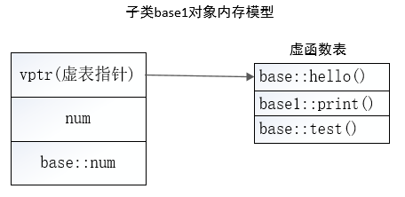
虚函数 继承实现多态后类对象的内存空间
参考：http://blog.csdn.net/haoel/article/details/1948051

Slide 11
在成员函数中包含虚函数的情况下，C++类对象首部会保存一个虚表指针，它指向一张虚函数表。这张虚函数表记录了这些虚函数的地址，在运行时通过这些地址调用具体的实现函数，进而实现运行时多态。
对于那些子类中重载了的虚函数，会进行覆盖。而没有重载的虚函数，子类中则不会覆盖。

Slide 12
带有虚继承的类对象内存模型
虚继承主要用来解决多重继承中容易出现的“钻石模型”，即继承带来的二义性等问题，用的比较少，当出现这种模型时应该可以类的设计问题，具体的请参考：
http://blog.csdn.net/haoel/article/details/1948051

Slide 13
谢谢！

